Slide 1
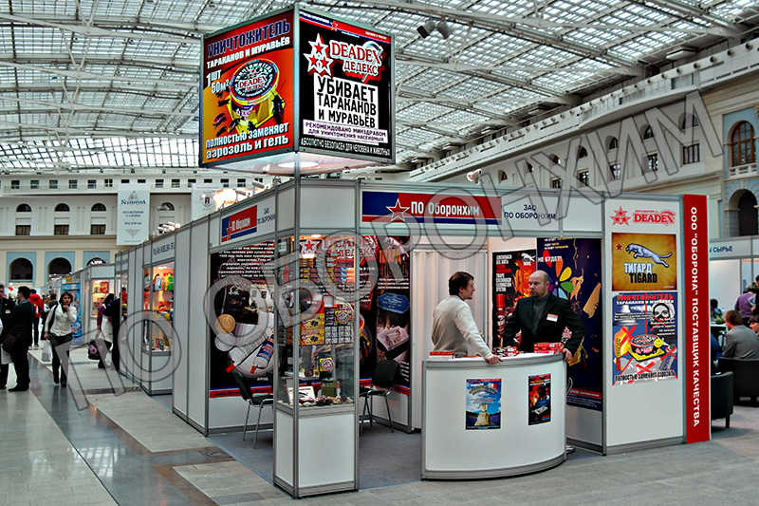
Основан в 1997 году

Slide 2
ПО ОБОРОНХИМ ОСНОВАН В 1997 ГОДУ
РАЗРАБОТАЛ МНОГИЕ ПОПУЛЯРНЫЕ ТОРГОВЫЕ МАРКИ
ПРОИЗВЕЛА ДЕСЯТКИ МИЛЛИОНОВ ЕДИНИЦ ВЫСОКОКАЧЕСТВЕННОЙ ПРОДУКЦИИ.
НАША СИЛА, НАШЕ КАЧЕСТВО, НАША КУЛЬТУРА — В НАШИХ ЛЮДЯХ!

Slide 3
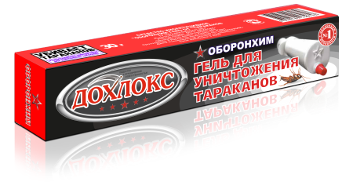
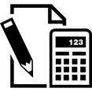
"Оборонхим-гель"
от тараканов
Предназначен для уничтожения всех видов тараканов в жилых помещениях и др. объектах жизнедеятельности человека. Наносится каплями в местах обитания и передвижения насекомых, 100 % гибель насекомых наступает на 2-3 сутки. Расфасовка препарата в шприцы очень удобна для применения. Данный препарат является одним из наиболее эффективных и распространённых средств борьбы с тараканами в нашей стране и некоторых странах ближнего зарубежья. Шприц 30г. Цвет геля - белый. Морозоустойчивый до - 30°С. Действующее вещество – ФИПРОНИЛ. Срок годности 3 года.
30
48
Вес 1шт., гр.
Количество
шт.в коробке

Slide 4
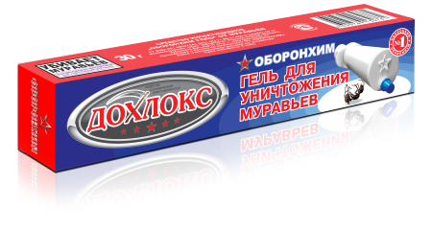
"Оборонхим-гель" от муравьёв
Предназначен для уничтожения всех видов муравьёв. Наносится каплями в местах обитания и передвижения муравьёв. Обработка ведётся по схеме, указанной на коробочке с препаратом. Препарат отличается от геля от тараканов другим пищевым составом и другим привлекателем (аттрактантом). Шприц 30г. Цвет геля - белый. Действующее вещество – ФИПРОНИЛ. Срок годности 3 года.
30
48
Вес 1 шт., гр.
Количество
шт. в коробке

Slide 5
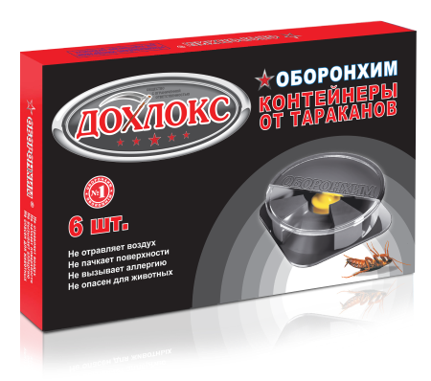
"Оборонхим-контейнер" средство инсектицидное от тараканов
Предназначен для уничтожения всех видов тараканов на объектах с повышенными требованиями к гигиене (жилых помещениях, детсадах, яслях, предприятиях общепита, объектах ветеринарии и содержания животных). Представляет собой небольшой пластиковый контейнер с приманкой внутри, недоступной для детей и домашних животных. В упаковке 6 контейнеров. Действующее вещество – ФИПРОНИЛ. Срок годности 3 года.
54
24
Вес 1 уп., гр.
Количество
уп. в коробке

Slide 6
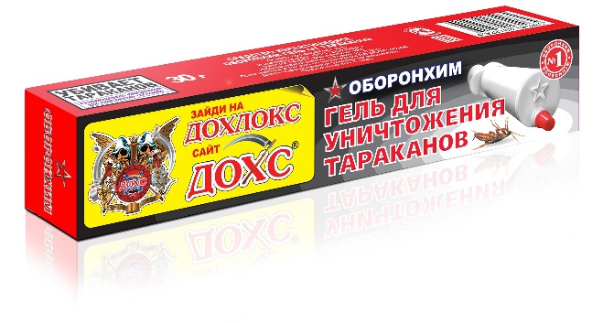
"Оборонхим-гель" Гель от тараканов ДОХС
Предназначен для уничтожения всех видов тараканов в жилых помещениях и др. объектах жизнедеятельности человека. Наносится каплями в местах обитания и передвижения насекомых, 100% гибель насекомых наступает на 2–3 сутки. Расфасовка препарата в шприцы очень удобна для применения. Данный препарат является одним из наиболее эффективных и распространённых средств борьбы с тараканами в нашей стране и некоторых странах ближнего зарубежья. Шприц 30 г. Цвет геля — белый. Морозоустойчивый, до -30°С. Действующее вещество — ФИПРОНИЛ. Срок годности 3 года.
30
48
Вес 1 шт., гр.
Количество
шт. в коробке

Slide 7
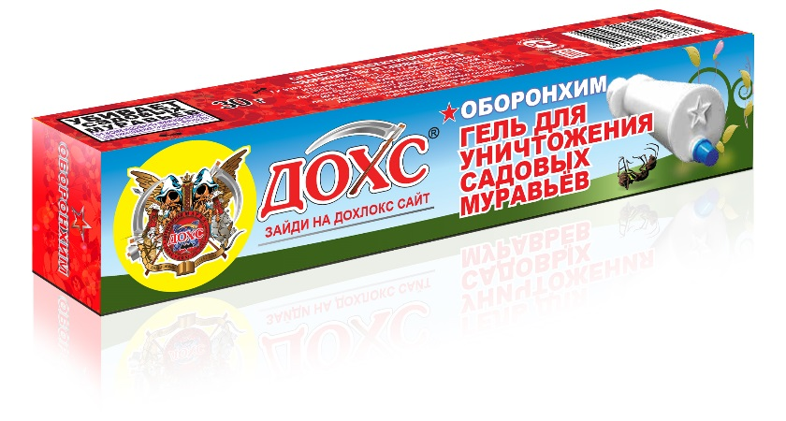
"Оборонхим-гель" Гель от садовых муравьёв ДОХС
Предназначен для уничтожения садовых и лесных муравьёв. Наносится каплями в местах обитания и передвижения муравьёв. Обработка ведётся по схеме, указанной на коробочке с препаратом. Препарат отличается от геля от тараканов другим пищевым составом и другим привлекателем (аттрактантом). Шприц 30 г. Цвет геля — белый. Действующее вещество — ФИПРОНИЛ. Срок годности 3 года.
30
48
Вес 1 шт., гр.
Количество
шт. в коробке

Slide 8
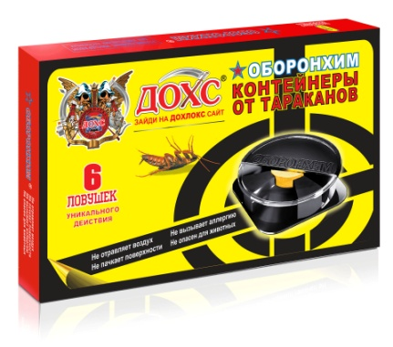
"Оборонхим-контейнер" Контейнеры-диски /ловушки/ от тараканов ДОХС 6шт
Предназначен для уничтожения всех видов тараканов на объектах с повышенными требованиями к гигиене (жилых помещениях, детсадах, яслях, предприятиях общепита, объектах ветеринарии и содержания животных). Представляет собой небольшой пластиковый контейнер с приманкой внутри, недоступной для детей и домашних животных. - В упаковке 6 контейнеров из сверхпрочного пластика. - Внутри каждого контейнера находится уникальная таблетка с мощным инсектицидом /ФИПРОНИЛ/. - Уничтожает насекомых за 24 часа на площади 100 кв.м.
81
24
Вес 1 уп., гр.
Количество
уп. в коробке

Slide 9
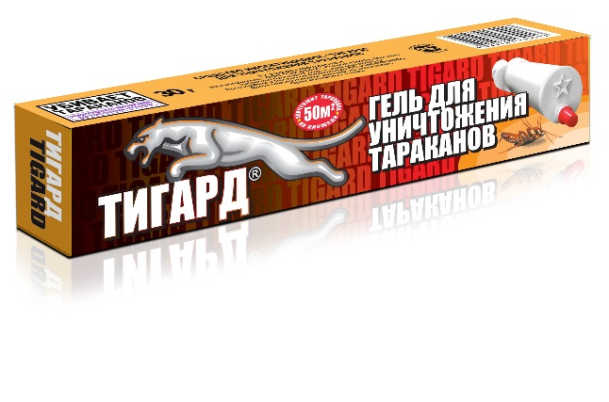
Инсектицидное средство «Тигард» Гель для уничтожения тараканов
Предназначен для уничтожения всех видов тараканов. В отличие от других гелей нашего производства в качестве ДВ здесь используется имидаклоприд, имеющий лучшие характеристики по безопасности для человека и животных и разрешённый практически во всех странах мира. Гель обладает повышенной устойчивостью к влажной среде и высокой температуре, что обеспечивает ему высокую эффективность в местах с жаркой и влажной средой. Шприц 30г. Цвет геля - белый. Действующее вещество – ИМИДАКЛОПРИД. Срок годности 3 года
30
48
Вес 1шт., гр.
Количество
шт. в коробке

Slide 10
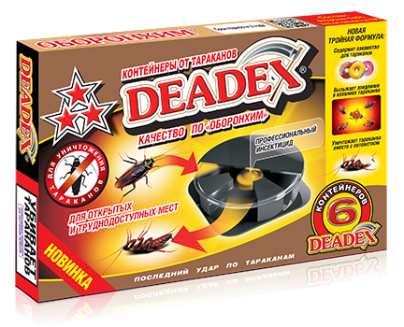
DEADEX Тройная формула-Последний удар
СуперЛовушки от тараканов
Предназначен для уничтожения всех видов тараканов на объектах с повышенными требованиями к гигиене (жилых помещениях, детсадах, яслях, предприятиях общепита, объектах ветеринарии и содержания животных). Представляет собой небольшой пластиковый контейнер с приманкой внутри, недоступной для детей и домашних животных. В упаковке 6 контейнеров. Действующее вещество – ФИПРОНИЛ. Срок годности 3 года.
60
36
Вес1 уп., гр.
Количество
уп. в коробке

Slide 11
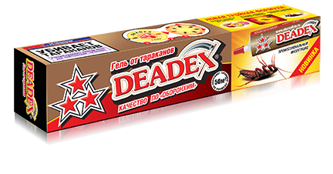
DEADEX Тройная формула-Последний удар
СуперГель от тараканов
Предназначен для уничтожения всех видов тараканов в жилых помещениях и др. объектах жизнедеятельности человека. Наносится каплями в местах обитания и передвижения насекомых, 100 % гибель насекомых наступает на 2-3 сутки. Расфасовка препарата в шприцы очень удобна для применения. Данный препарат является одним из наиболее эффективных и распространённых средств борьбы с тараканами в нашей стране и некоторых странах ближнего зарубежья. Шприц 30г. Цвет геля - белый.
Морозоустойчивый до - 30°С. Действующее вещество – ФИПРОНИЛ. Срок годности 3 года.
30
48
Вес1 шт., гр.
Количество
шт. в коробке

Slide 12
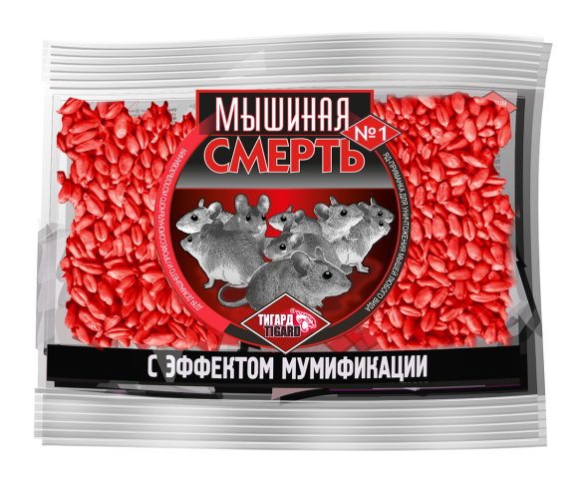
«МЫШИНАЯ СМЕРТЬ №1» Родентицидное средство «Тигард/Tigard»
«МЫШИНАЯ СМЕРТЬ» №1 Родентицидное средство «Тигард/Tigard» (1x100) 100г
Смесь зерна и гранул МЫШИНАЯ СМЕРТЬ 80/20 % общим весом 100 г
10
100
Вес коробки, кг.
Количество
уп. в коробке

Slide 13
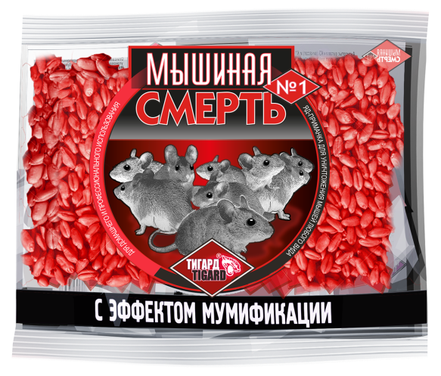
«МЫШИНАЯ СМЕРТЬ №1» Родентицидное средство «Тигард/Tigard»
«МЫШИНАЯ СМЕРТЬ» №1 Родентицидное средство «Тигард/Tigard» (1x50) 200г
Смесь зерна и гранул МЫШИНАЯ СМЕРТЬ 80/20 % общим весом 200 г
10
50
Вес коробки, кг.
Количество
уп. в коробке

Slide 14
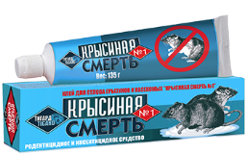
«КРЫСИНАЯ СМЕРТЬ №1» Клей для отлова грызунов и насекомых
«КРЫСИНАЯ СМЕРТЬ №1 » Клей для отлова грызунов и насекомых (1x50) 135г
Родентицидное и инсектицидное средство. Металлизированная туба 135г
9
50
Вес коробки, кг.
Количество
уп. в коробке

Slide 15
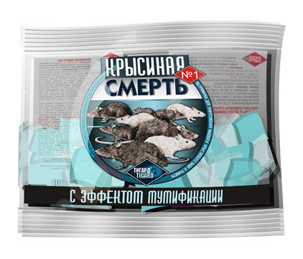
«КРЫСИНАЯ СМЕРТЬ №1» Родентицидное средство «Тигард/Tigard»
«КРЫСИНАЯ СМЕРТЬ» №1 Родентицидное средство «Тигард/Tigard» (1x100) 100г
Брикет КРЫСИНАЯ СМЕРТЬ тесто-сырный в фильтр-пакетиках 8 шт. по 12,5 г общим весом 100 г
10
100
Вес коробки, кг.
Количество
уп. в коробке

Slide 16
«КРЫСИНАЯ СМЕРТЬ №1» Родентицидное средство «Тигард/Tigard»
«КРЫСИНАЯ СМЕРТЬ» №1 Родентицидное средство «Тигард/Tigard» (1x50) 200г
Брикет КРЫСИНАЯ СМЕРТЬ тесто-сырный в фильтр-пакетиках 16 шт. по 12,5 г общим весом 200 г
10
50
Вес коробки, кг.
Количество
уп. в коробке

Slide 17
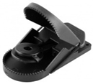
Мышеловка
Мышеловка 1 штука (пластик) ZUBASTIK (1х200)
6
200
Вес коробки, кг.
Количество
уп. в коробке

Slide 18
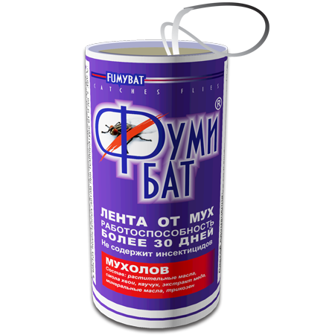
Липкая лента от мух, ФУМИБАТ
Представляет собой традиционное безъядовое средство для уничтожения мух в виде рулона липкой ленты в картонном цилиндре, т.н. мухоловку. Длина ленты 90 см. От обычных мухоловок отличается особо вязким составом клея и повышенной стойкостью к высыханию. (1х200)
Срок годности 5 лет
2
200
Вес коробки, кг.
Количество
шт. в коробке

Slide 19
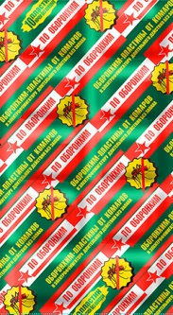
Пластины для уничтожения комаров ОБОРОНХИМ длительного действия без запаха (зеленые)
Пластины для уничтожения комаров ОБОРОНХИМ длительного действия без запаха (1х250), 10 шт
3
250
Вес коробки, кг.
Количество
шт. в коробке

Slide 20
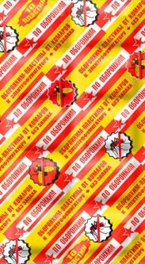
Пластины для уничтожения комаров ОБОРОНХИМ без запаха (желтые)
Пластины для уничтожения комаров ОБОРОНХИМ без запаха (1х250), 10 шт
3
250
Вес коробки, кг.
Количество
шт.в коробке

Slide 21
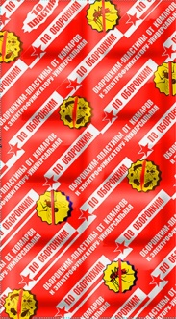
Пластины для уничтожения комаров ОБОРОНХИМ красные (универсальные)
Пластины для уничтожения комаров ОБОРОНХИМ универсальные (1х250), 10 шт
3
250
Вес коробки, кг.
Количество
шт.в коробке

Slide 22
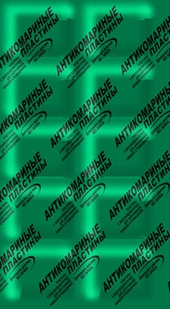
Пластины для уничтожения комаров ОБОРОНХИМ длительного действия однотонные зеленые
Пластины для уничтожения комаров ОБОРОНХИМ длительного действия (1х250), 10 шт
3
250
Вес коробки, кг.
Количество
шт.в коробке

Slide 23
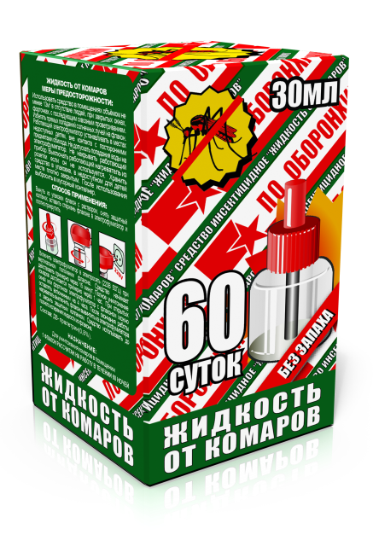
Средство инсектицидное "Жидкость от комаров" (зеленый)
Средство инсектицидное "Жидкость от комаров" БЕЗ ЗАПАХА (зеленый) (1х24), 30 мл,60 ночей
30
24
Объем, мл.
Количество
шт. в коробке

Slide 24
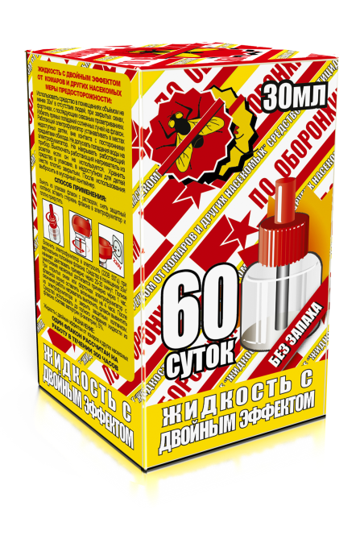
Средство инсектицидное "Жидкость от комаров" с двойным эффектом (желтый)
Средство инсектицидное "Жидкость с двойным эффектом" БЕЗ ЗАПАХА(желтый)(1х24), 30 мл,60 ночей
30
24
Объем, мл.
Количество
шт.в коробке

Slide 25
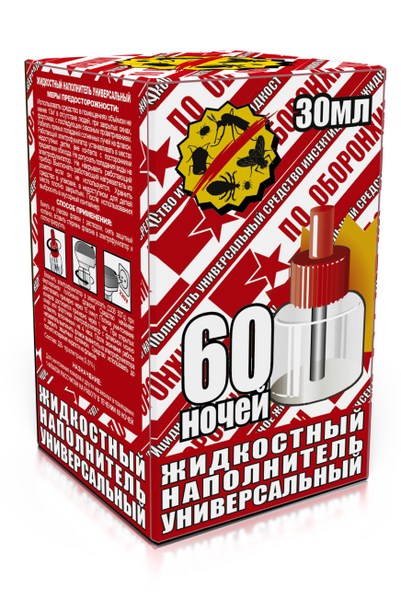
Средство инсектицидное Жидкость- УНИВЕРСАЛЬНАЯ БЕЗ ЗАПАХА (красный)
Средство инсектицидное Жидкость- УНИВЕРСАЛЬНАЯ БЕЗ ЗАПАХА (красный)(1х24), 30 мл,60 ночей
30
24
Объем, мл.
Количество
шт. в коробке

Slide 26
КРЕМ от комаров
КРЕМ от комаров для всей семьи 42 мл (1х50)
2
50
Вес коробки, кг
Количество
шт. в коробке

Slide 27
СПРЕЙ от комаров
СПРЕЙ от комаров для всей семьи 100 мл
2
36
Вес коробки, кг
Количество
шт. в коробке

Slide 28
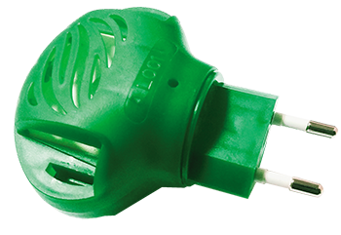
Электрофумигатор
(универсальный)
Электрофумигатор универсальный с поворотной вилкой. Нагревательное устройство к средствам уничтожения насекомых (1х110)
5
110
Вес коробки, кг
Количество
шт. в коробке

Slide 29
тел.: 8(495) 634-71-35 тел.: 8(495) 634-71-36
email: oboronhim@oboronhim.ru
сайт: www.oboronhim.ru
НАЖМИТЕ СЮДА, ЧТОБЫ ОФОРМИТЬ ЗАКАЗ

